Slide 1
ЗАДАНИЯ 19- 25

Slide 2
I.NOUNS
ADJECTIVES
PRONOUNS
NUMBERS
II. VERBS
III.PRACTICE

Slide 3
NOUNS
Единственное число | Множественное число
Man | Men
Woman | Women
Child | Children
Tooth | Teeth
Person | Peple
Goose | Geese
Mouse | Mice
Foot | Feet
Ox | Oxen
Fish | Fish
Sheep | Sheep

Slide 4
Family | Families
Story | Stories
Toy | Toys
Key | Keys
-ch/-s/-sh/-x/-z/ + es
box | Boxes
Bus | Buses
Stomach [ k] | stomachs
hero Potato es Volcano tomato | Radio Piano Photo s Kilo Zero video
Leaf | Leaves
Wife | Wives
Cliff | cliffs

Slide 5
Remember!
Datum | Data
Cactus | Cacti
Bacterium | Bacteria
Phenomenon | Phenomena
Mother – in – low | Mothers- in -low
The Possessive Case
Mum | Mum’s
Children | Children’s
Parents | Parents’

Slide 6
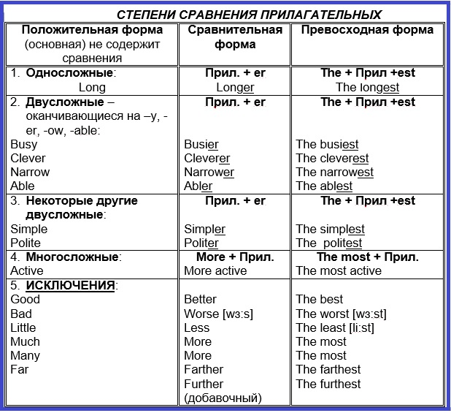
ADJECTIVES
farther – это “дальше” в буквальном смысле, когда речь идет о физическом расстоянии,
further – это “дальше” в переносном значении, когда мы говорим о продолжении какого-то действия.

Slide 7
pronouns
Им.падеж | Др.падеж | Притяж Чей+ сущ | Притяж Чей без сущ | Сам себя
I | Me | My bag | Mine | Myself
She | Her | Her bag | Hers | Herself
He | Him | His | His | Himself
It | It | Its | Its | Itself
You | You | Your | Yours | Yourself Yourselves
We | Us | Our | Ours | Ourselves
They | Them | Their | Theirs | themselves
One-ones
Two-twice
3- 3 times

Slide 8
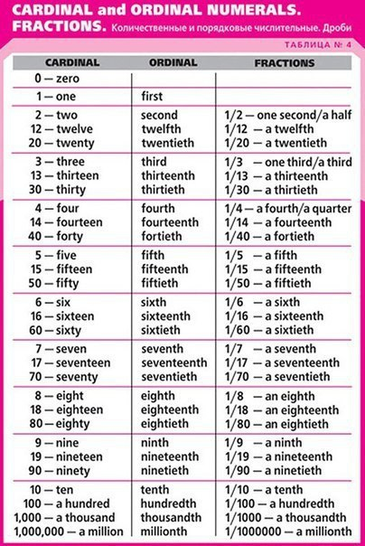

Slide 9
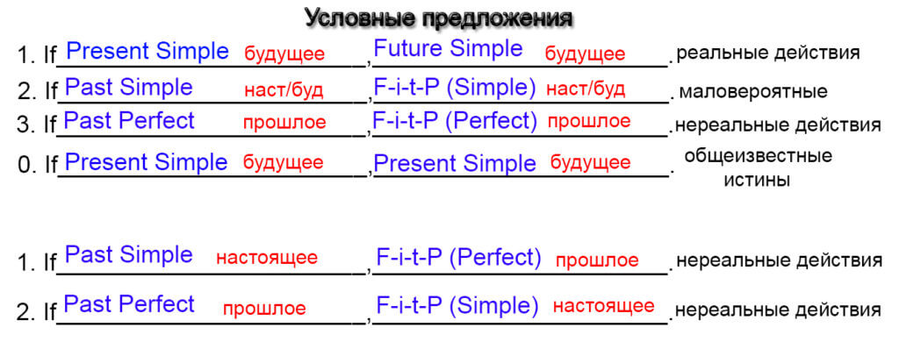
Verbs
1
If
2
3

Slide 10
I wish –было бы круто,если
Past Simple (если о настоящем)
I wish
Past Perfect (если о прошлом)

Slide 11
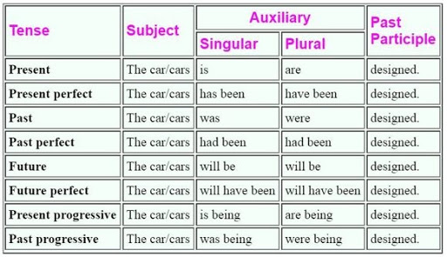
Сказуемое
Active

Slide 12
Сказуемое
Passive

Slide 13
Не сказуемое
«Активное»причастие
Что делающий?
Ving
«Пассивное» причастие
Что сделанный?
Ved/V3

Slide 14
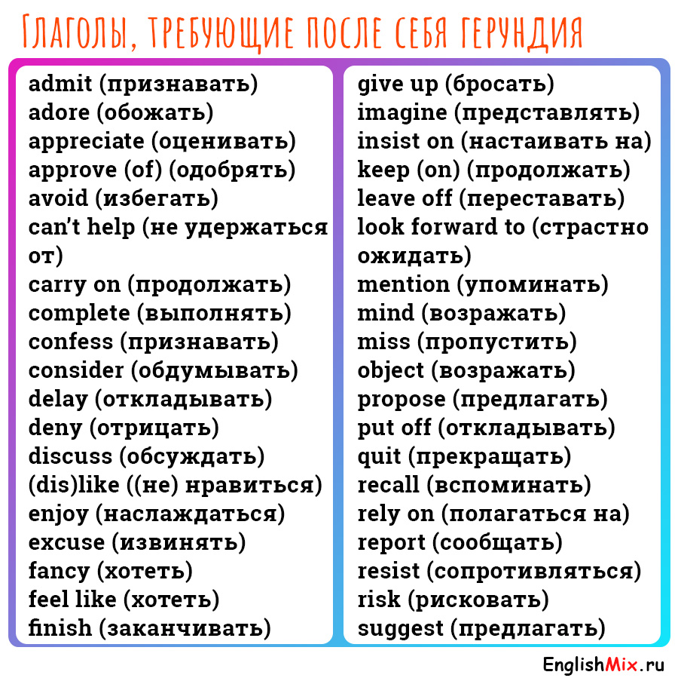
Gerund Ving

Slide 15
be disappointed at – быть разочарованным в,
be surprised at – удивляться чему-то,
be responsible for – быть ответственным за что-то,
prevent from – препятствовать, мешать сделать что-то,
consist in – заключаться в,
persist in – упорно продолжать что-либо,
result in – приводить к чему-либо,
spend in – тратить на что-либо,
succeed in – преуспевать в чем-либо,
be interested in – быть заинтересованным в чем-либо,
accuse of – обвинять в,
approve of – одобрять,
suspect of – подозревать в,
hear of – слышать о,
think of – думать о,
be afraid of – бояться чего-либо,
be (in-) capable of – быть (не) способным на что-либо,
be fond of – любить, обожать что-либо,
be proud of – гордиться чем-либо,
count on – рассчитывать на
insist on – настаивать на,
object to – возражать против,
get used to – привыкать к

Slide 16
Gerund в качестве существительного
и подлежащего

Slide 17
Infinitive with to V1
Глаголы, выражающие желание и планирование действия
Глаголы, относящиеся к мыслительным процессам:
Глаголы, описывающие процесс или усилие с целью достичь результата
Глаголы, описывающие согласие или несогласие на выполнение действия:

Slide 18
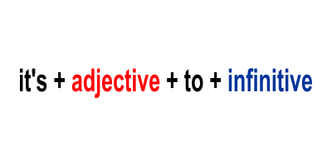
Употребление инфинитива после прилагательных
Инфинитив после прилагательных

